Slide 1
컴퓨터그래픽스 발표
교수 : 김민수 교수님
학과 : 컴퓨터공학과
학번 : 2012211529
이름 : 윤해수
발표일 : 2018. 03. 16

Slide 2
목 차
1. 9 슬라이싱이란?
2. 9 슬라이싱 스프라이트 설정
3. 스프라이트 9 슬라이싱
4. 타일 모드 설명
5. 제한 및 알려진 문제들

Slide 3
1. 9 슬라이싱이란?
9 슬라이싱이란, 9 슬라이싱 스프라이트라고도 하며, 여러 에셋을 준비할 필요 없이 다양한 크기의 이미지를 재사용할 수 있게 해주는 2D 기술
하나의 이미지를 9개로 나누어 스프라이트의 크기를 재조정할 때 스프라이트가 비율을 유지할 수 있도록 다른 부분을 다른 방법으로 확대하거나 타일링할 수 있도록 하는 기능도 있음
2D 환경에서 벽이나 바닥과 같은 패턴이나 텍스처를 생성할 때 유용하게 쓰임.
종류에는 심플(Simple, 이것이 제일 기본이다.), 슬라이스, 타일 등이 있음.

Slide 4
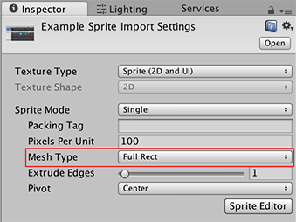
2. 9 슬라이싱 스프라이트 설정
* 먼저 Mesh Type에서 Full Rect로
설정되어 있는지 확인이 필요함.
* 이를 적용하려면
스프라이트를 선택한 다음 인스펙터
창에서 Mesh Type 드롭다운 메뉴를
클릭한 뒤, Full Rect를 선택함.
* Mesh Type를 right로 설정하면, 9 슬라이싱이 제대로 작동하지 않을 수 있음.
* 이는 9 슬라이싱이 설정된 경우, 스프라이트 렌더러가 스프라이트를 생성하고 렌더링하기 때문임.
* 위 그림은 스프라이트 인스펙터 창임. Mesh Type은 빨간색으로 강조함.

Slide 5
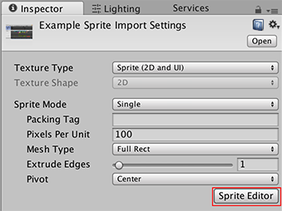
2. 9 슬라이싱 스프라이트 설정
* 그 다음은 Sprite Editor 창을 통해 스프라이트 테두리를 정의함
* 테두리를 정의하려면 스프라이트를 선택한 다음 인스펙터 창에서 Sprite Editor를 클릭.
* 위 그림은 스프라이트 인스펙터 창임.
* Sptite Editor 버튼이 빨간색으로 강조됨.

Slide 6
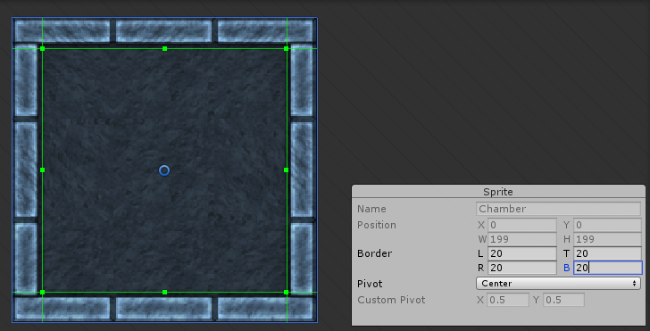
2. 9 슬라이싱 스프라이트 설정
* 스프라이터 에디터 창을 이용하여 스프라이트의 테두리를 정의함.
* 이 테두리는 바닥 타일의 벽과 같은 타일 영역을 정의하려는 위치를 테두리라고 함.
* 이렇게 하려면 스프라이트 제어판의 L, R, T 또는 B 필드를 사용함.
* 또는 초록색으로 되어있는 점을 드래그할 수도 있음.

Slide 7
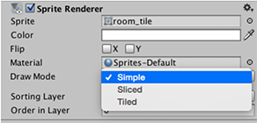
3. 스프라이트 9 슬라이싱
* 씬 뷰 또는 계층 구조 창에서 스프라이트를 선택한 후, 인스펙터 창에서 Sprite Renderer(스프라이트 렌더러) 컴포넌트로 이동하여 Draw Mode 프로퍼티를 변경함.
* 여기서 디폴트(기본값)은 Simple로 설정됨.
* 9 슬라이싱을 적용하려면 원하는 동작에 따라 Sliced 또는 Tiled를 선택함.
*

Slide 8
4. 9 슬라이싱 용어 정의
Simple : 심플이라고 하며, 9 슬라이싱 렌더러 동작을 할 때 가장 기본적으로 사용되는 단어이다. 이 단어는 9 슬라이싱에서 사용되지 않는다.
Sliced : 슬라이스라고 하며, 코너는 같은 크기를 유지하고, 스프라이트의 위쪽과 아래쪽은 수평으로 유지하며, 스프라이트의 측면은 수직으로 유지한다.
Tiled : 스프라이트는 같은 크기를 유지하고, 스케일을 조절하지 않음. 대신 스프라이트의 위쪽과 아래쪽을 수평으로 반복하고, 측면을 수직으로 반복하며, 스프라이트의 중심이 스프라이트의 크기에 맞게 타일 포맷을 반복한다.

Slide 9
5. 타일 모드 설명
Draw Mode가 Tiled로 설정된 경우, Tile Mode 프로퍼티를 사용하여 스프라이트의 치수가 변경될 때 섹션이 반복되는 방식을 제어함
기본적으로 Continuous로 설정함
스프라이트의 크기가 변경되면 반복되는 섹션이 스프라이트에서 고르게 반복됨.
적응적(Adaptive) 모드가 있는데 Tile Mode를 Adaptive로 설정하면 반복 섹션은 스프라이트의 치수가 Stretch Value에 도달할 때만 반복함.
Stretch Value 슬라이더를 사용하여 0과 1 사이의 값을 설정함
1은 오리지널 치수의 2배로 크기가 조절된 이미지를 나타냄
그러므로 Stretch Value가 1로 설정된 경우, 이미지가 오리지널 크기의 두배로 늘어났을 때 섹션이 반복됨.

Slide 10
6. 제한 및 알려진 문제들
유일하게 9 슬라이싱을 지원하는 두 개의 Collider 2D가 BoxCollider 2D와 PolygonCollider 2D임.
스프라이트 렌더러의 Draw Mode가 Sliced 또는 Tiled로 설정된 경우, BoxCollider 2D와 PolygonCollider 2D는 편집할 수 없음
이에 대한 제한은 인스펙터 창에서 편집이 비활성화되고 Sprite Renderer 컴포넌트의 타일링 프로퍼티에 의해 구동되므로 Collider 2D를 편집할 수 없다는 경고문이 발생함
Auto Tilling에서 모양을 다시 생성하면 Collider 2D 모양에 추가 에지가 나타남
이 에지는 프로그램(Unity 프로그램)과 충돌에 영향을 미칠 수 있음

